Slide 1
1編1章1節
生物の多様性

Slide 2
(1)地球上には、生物が存在する多様な環境があり、
それぞれの環境に適応した多様な生物が生活している。
〔1 適応 〕… 生物が、生息する環境中で生存・繁殖
するのに有利な特徴をもっていること。

Slide 3
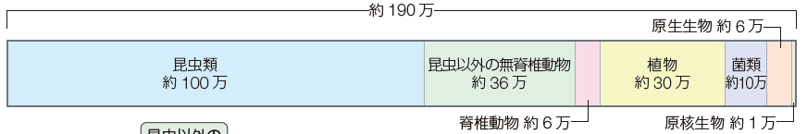
(2) 約〔２ 190万 〕種類の生物の種が確認。実際には、
さらに多くの種がいると推定。
〔３ 種 〕… 生物を分類する基本的な単位。
同じような特徴をもった個体のまとまり。
（一般に、個体間の生殖によって繁殖可能な子を残せるかどうかが重要な基準とされる。）

Slide 5
Ａ 進化と系統
(1) 〔４ 進化 〕… 生物の特徴が、長い年月をかけて世代を
重ねる間に変化すること。
生物は進化することで常に多様化し続けている。
生物の〔５ 多様性 〕は進化の結果生じたものである。
すべての生物は共通祖先をもつため、
基本的な特徴に〔６ 共通性 〕がみられる。

Slide 6
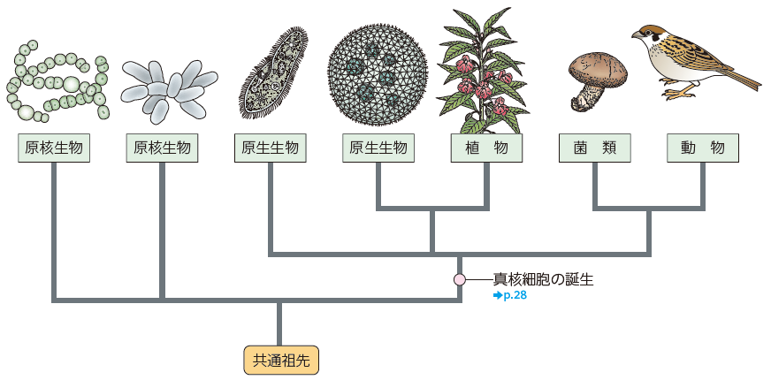
(2) 〔７ 系統 〕… 多様な生物の進化の道筋。
〔８ 系統樹 〕… 共通性をもとに系統を図で表したもの。
◀生物の系統関係
共通性をもとに、系統を系統樹という図で表すことができる。
真核生物のうち、動物・
植物・菌類を除いた生物は〔９ 原生生物 〕 と総称さ
れる。

Slide 7
発展 3ドメイン
(1) すべての生物は、核をもつ〔10 真核生物 〕と、
核をもたない〔11 原核生物 〕に分けられる。
(2) 原核生物は、大腸菌などを含む〔12 細菌 〕と、
超好熱菌などを含む〔13 アーキア（古細菌） 〕に分けられる。

Slide 8
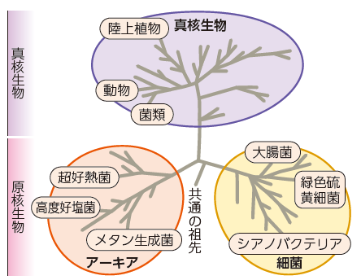
発展 3ドメイン
(3) 生物の世界は、真核生物、
細菌、アーキアの3つの大きな
グループ （〔14 ドメイン 〕）
に分けることができる。

Slide 9
→ 資料読解 脊椎動物の系統にみられる多様性と共通性
(1) 脊椎動物のもつ共通の特徴
① 魚類などを除き、陸上の脊椎動物は基本的には
〔15 四肢 〕をもつ。
→四肢は、魚類以外の脊椎動物の祖先が陸上生活に
適応する過程で獲得したと考えられる。
＊ 空中を飛ぶ鳥類やコウモリ、水中のクジラのなかまも、前肢が翼やひれに変化したものである。
Ｂ 進化の証拠と相同

Slide 10
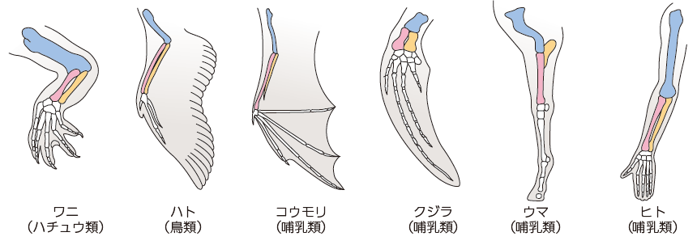
(2) ある特徴が共通祖先に由来した場合、その体の部分を
互いに〔16 相同 〕であるという。
＊ 脊椎動物では、生活様式に応じて四肢の形や役割が
変化しても、骨の基本構造が保存されている。

Slide 11
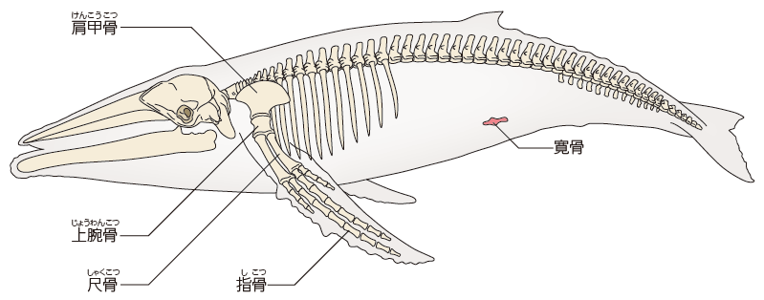
コラム クジラの進化
＊ クジラは陸生の 〔17 哺乳類 〕 から進化
陸生の哺乳類の祖先 （骨盤や後肢の骨をもつ）
↓
ロドケトゥス、ドルドン （骨盤や後肢の骨をもつ）
↓
クジラ （骨盤が
変化したと考えら
れる寛骨という
小さな骨片をもつ）

Slide 12
発展 生物の種と分類・系統
(1)〔18 階層的分類 〕… 種をより大きなまとまりのなかに
位置付け、生物の種の分類を行う
際に使われる方法。

Slide 13
発展 生物の種と分類・系統
＊ 階層的分類における分類群
種をまとめて〔19 属 〕に、属をまとめて〔20 科 〕に、科をまとめて〔21 目 〕に、目をまとめて〔22 綱 〕に、
網をまとめて〔23 門 〕に、門をまとめて〔24 界 〕に、
というように、より高次の分類群にまとめる。

Slide 14
発展 生物の種と分類・系統
(2) 〔25 二名法 〕 … 生物の学名の表記。
種名は〔26 属名 〕＋〔27 種小名 〕で表す。
例） ヒトの学名 Homo sapiens

Slide 15
発展 生物の種と分類・系統
(3) 階層的分類と系統樹
① 分類は、系統樹とできる限り矛盾が起こらないように
構成。
② 形態の共通性に加えて、〔28 DNA 〕の塩基配列の
共通性に基づく分子系統解析によって生物の類縁関係が推定され〔29 分子系統樹 〕がつくられている。

Slide 16
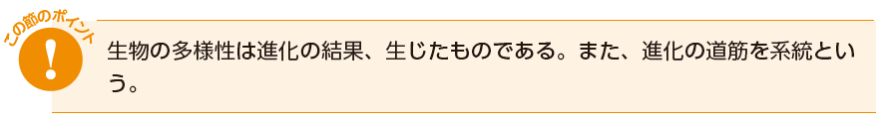

Slide 17
MEMO
(1) 約40億年前頃、海の中で生命は誕生したと考えられて
いる。
(2) ウーズらが 1990 年に３ドメイン説を提唱。
＊ 生物の分類は、リンネ（二界説）、
ヘッケル（三界説）、コープランド（四界説）、
ホイッタカーやマーグリス（五界説）などによって
なされてきた。
(3) 祖先は異なるが、体の部分の形態が似ているものを
相似という。

Slide 18
MEMO
(4) クジラは、進化の過程で、水中（ひれ）→陸上（前肢、後肢、
尾）→水中（胸びれ、退化、尾びれ）と変化。
(5) 脊椎動物…哺乳類、鳥類、ハチュウ類、両生類、魚類
四肢動物…哺乳類、鳥類、ハチュウ類、両生類
(6) 学名（二名法）を表記する場合、一般的には斜字体（イタリック体）が用いられる。
また、学名の後に、命名者や年号が記載される場合もある。

Slide 19
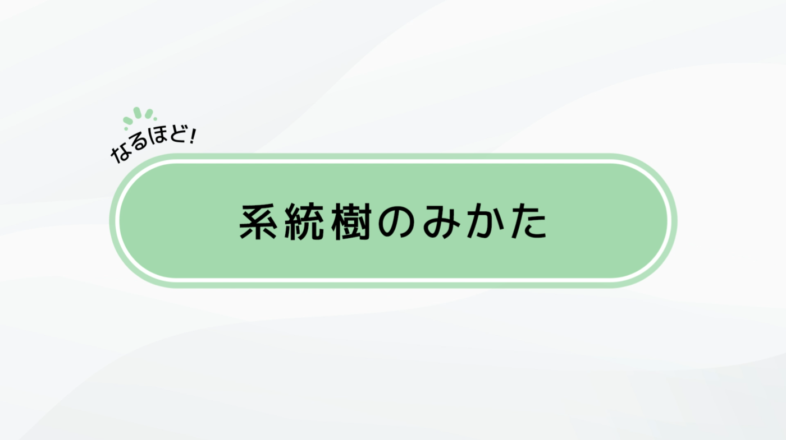
なるほど10秒動画
「系統樹の見方」
サンプル版ではリンクを削除していますが、
製品版では各画像をクリックすると、
教科書QRサイトの該当の項目を開くことができます。画像はコピーしてスライドの他のページに貼り付けていただくことなどもできます。
サムネイルをクリックすると、QRコンテンツサイトに遷移します。

